Slide 1

GrowWell
Изготвенo от:
Калин Колев,
Александър Петров,
Ирина Кислан,
Мартин Шукадаров

Slide 2
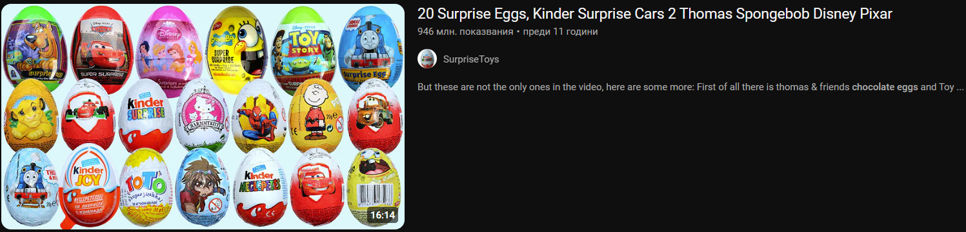
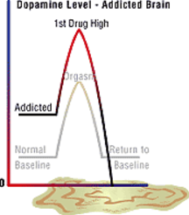
Tabula rasa Latin for "blank slate"
Обременяваме ли децата с ненужни предразсъдъци и стереотипи?
Интернет зависимост?
И други...

Slide 3
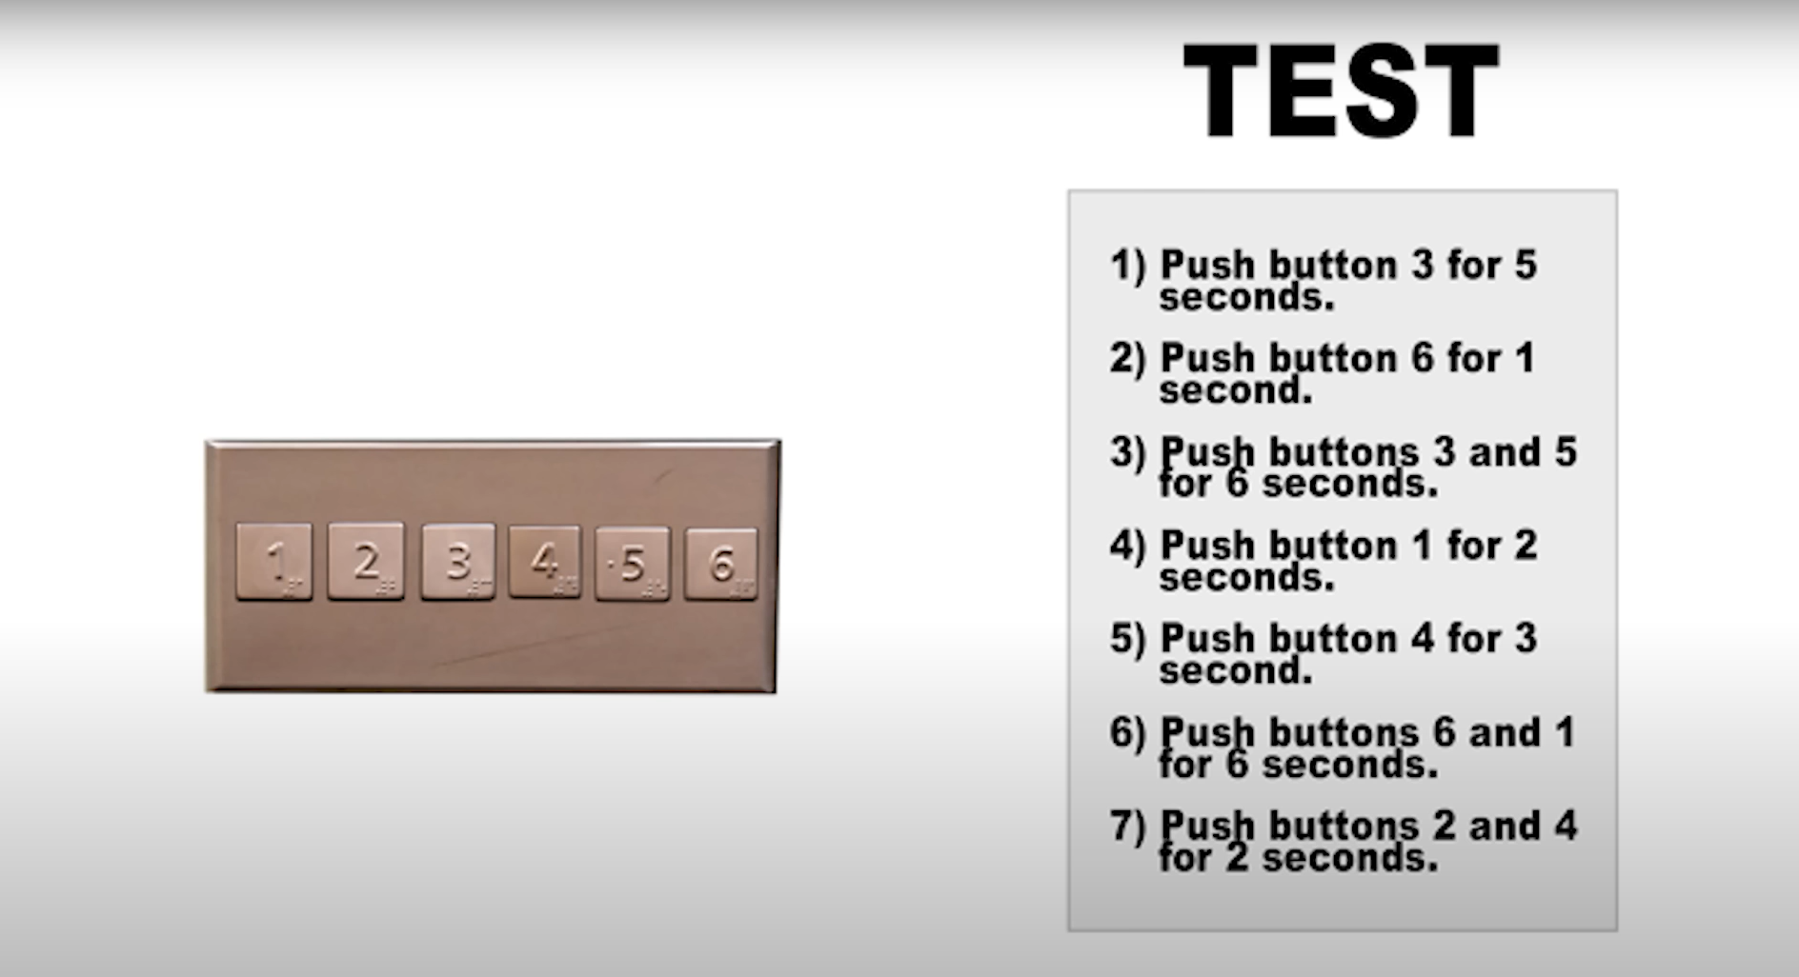
Колко пари бихте искали, за да се подготвите за теста?

Slide 4
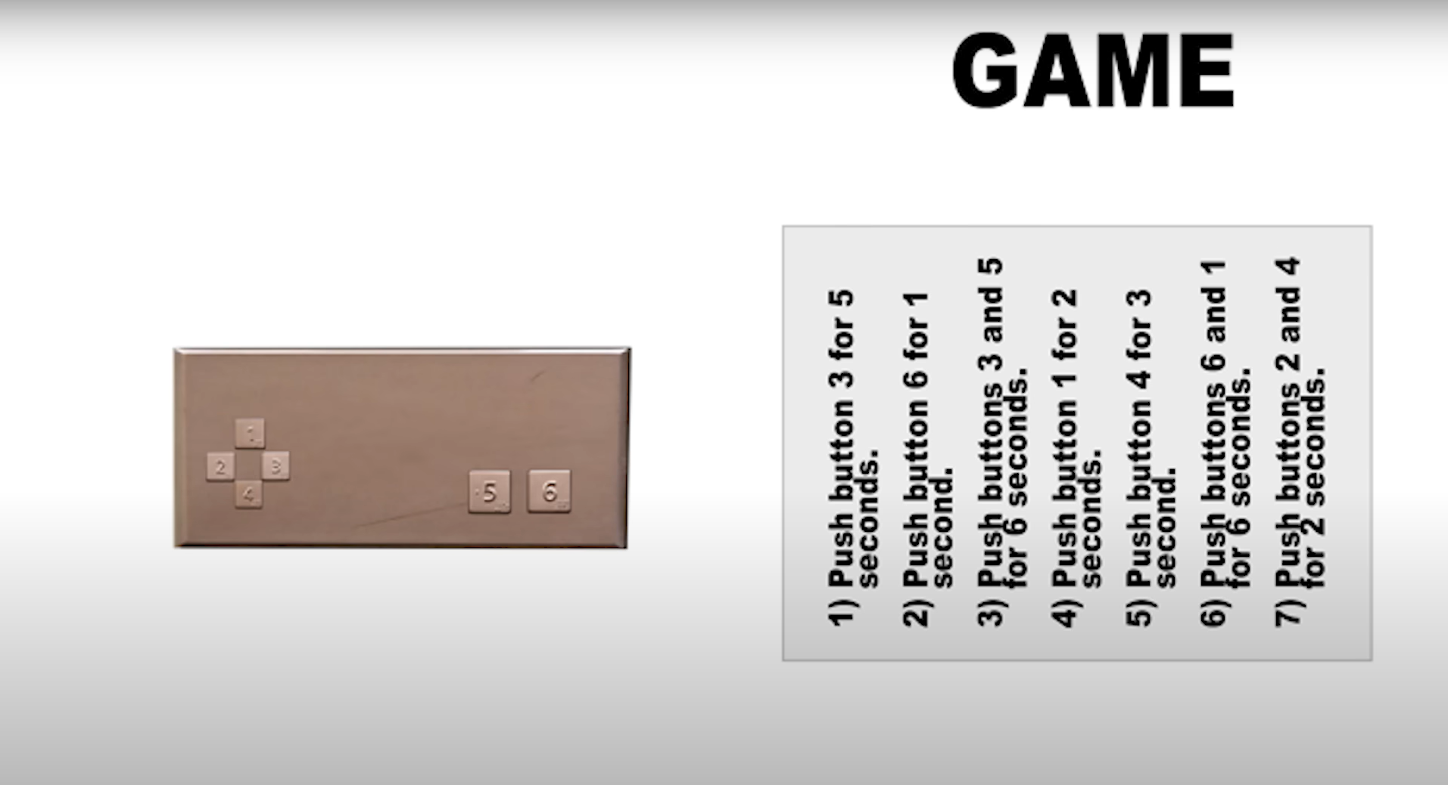

Slide 5
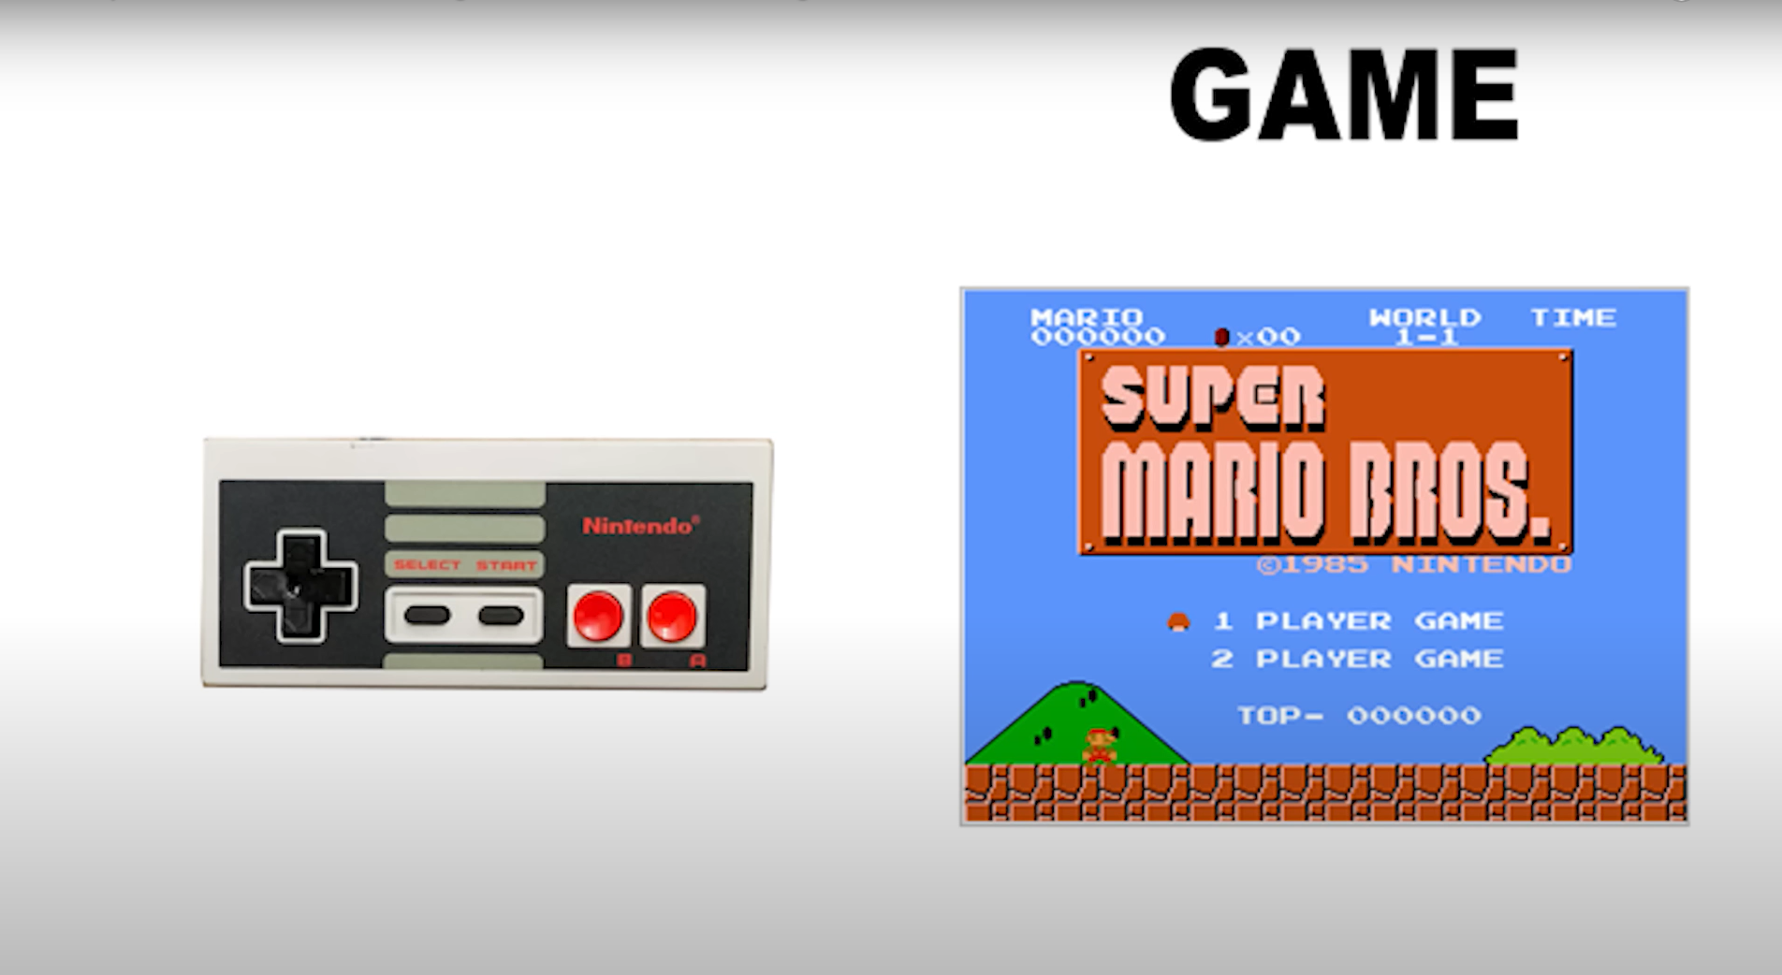

Slide 6
1. Идея и тема за проекта
Проблеми
Цел
Целева група
Родители
Деца
Липса на ефективен родителски контрол
Мотивация на децата за здравословен начин на живот
Липса на персонализирани насоки за здраве
Изолация на родителите в техните усилия
Мониторинга и управлението на здравословния и емоционален живот на децата

Slide 7
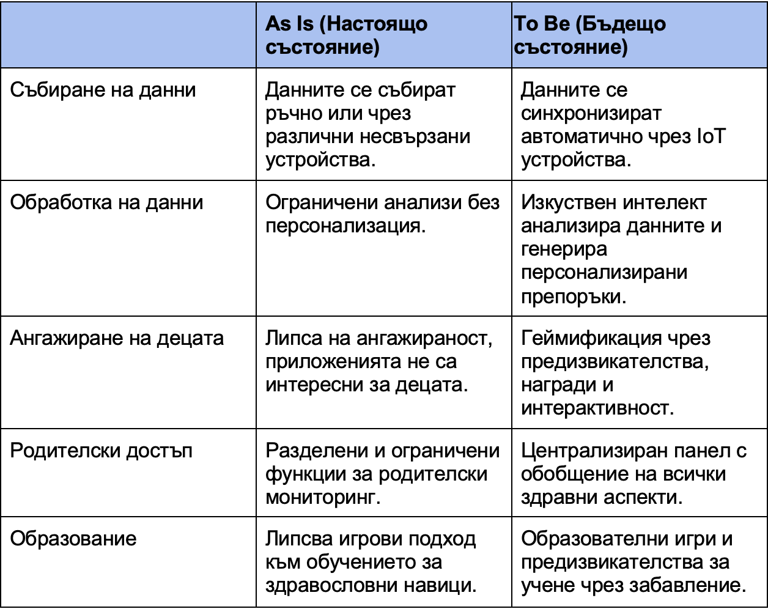
2. Планиране на проекта
As Is / To Be анализ

Slide 8
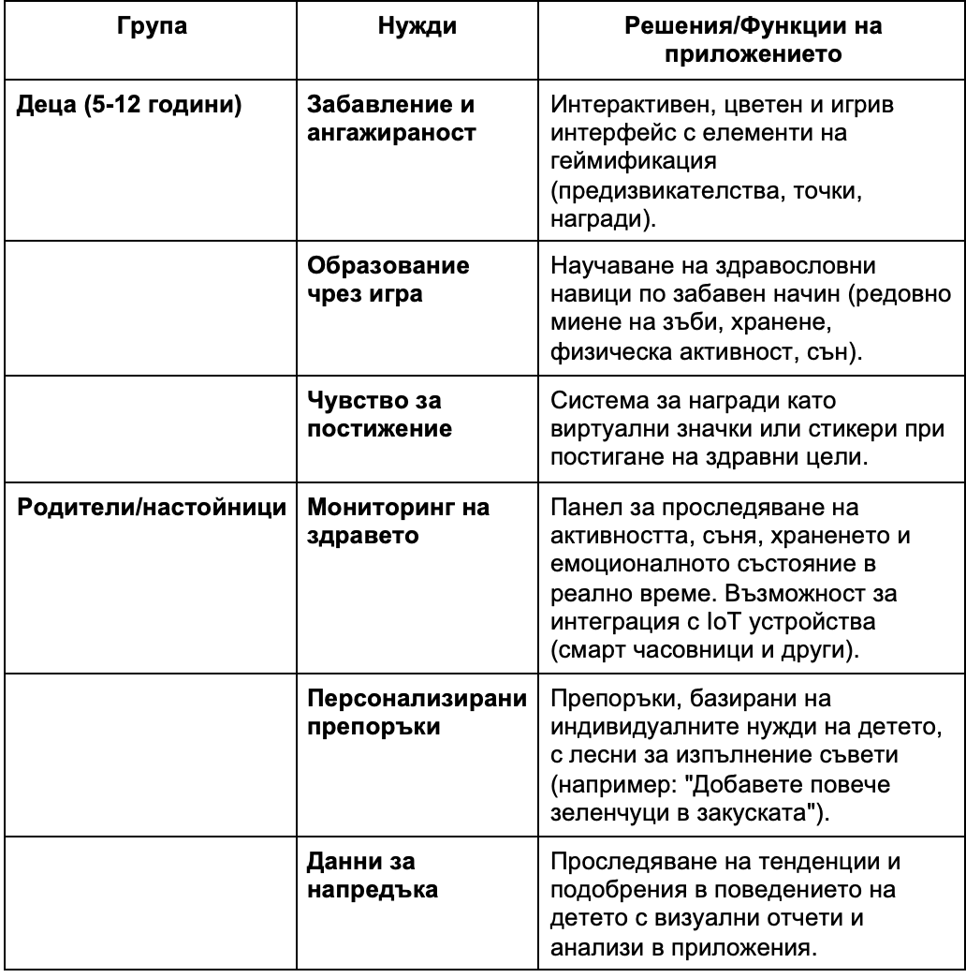
Потенциални потребители и специфични нужди

Slide 9
Проектен Обхват и Планиране
Продуктов мениджър
6 месеца: Проучване, планиране,прототип.
4 месеца : Тестване и внедряване на AI.
12 месеца : Разработка и IoT интеграция.
2 месец :Пускане и маркетинг.
Разработчици
Agile
Дизайнер
AI/Game

Slide 10
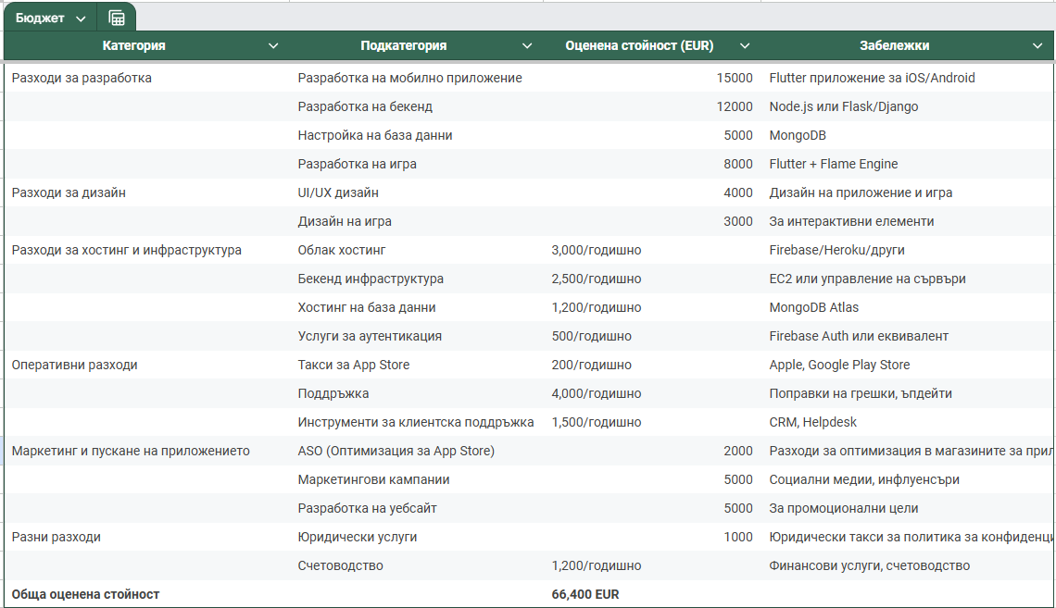
Бюджет

Slide 11
3.Анализ
Цел
Изисквания към данните
Да помага родителите и мотивира децата към здравословни навици чрез IoT и AI технологии
Входящи данни:
IoT устройства: стъпки, пулс, сън
Информация от родителите: хранене, настроение
Игрови дейности
Изходящи данни:
Персонализирани препоръки
Визуализация на напредъка: мисии, точки, награди
Управление на данни:
База данни
GDPR-съвместимост
Заинтересовани страни
Родители
Деца
Технически екип
Здравни организации
Инвеститори и партньори
Обхват
Здравни данни
iOS и Android и IOT
Игрови елементи

Slide 12
Функционални и нефункционални изисквания
Функционални изисквания (Родителите) | Функционални изисквания (Деца) | Нефункционални изисквания
Детайлна информация за физическата активност, съня и настроението на децата | Участват в игри и мисии за придобиване на здравословни навици. | Скорост на работа
Получават известия за здравословни проблеми или постижения | Проследяват своя прогрес чрез виртуални награди и постижения. | Сигурност
Комуникират с други родители чрез вграден форум | Споделят обратна връзка за своето настроение или активности. | Достъпност
 |  | Поддръжка

Slide 13
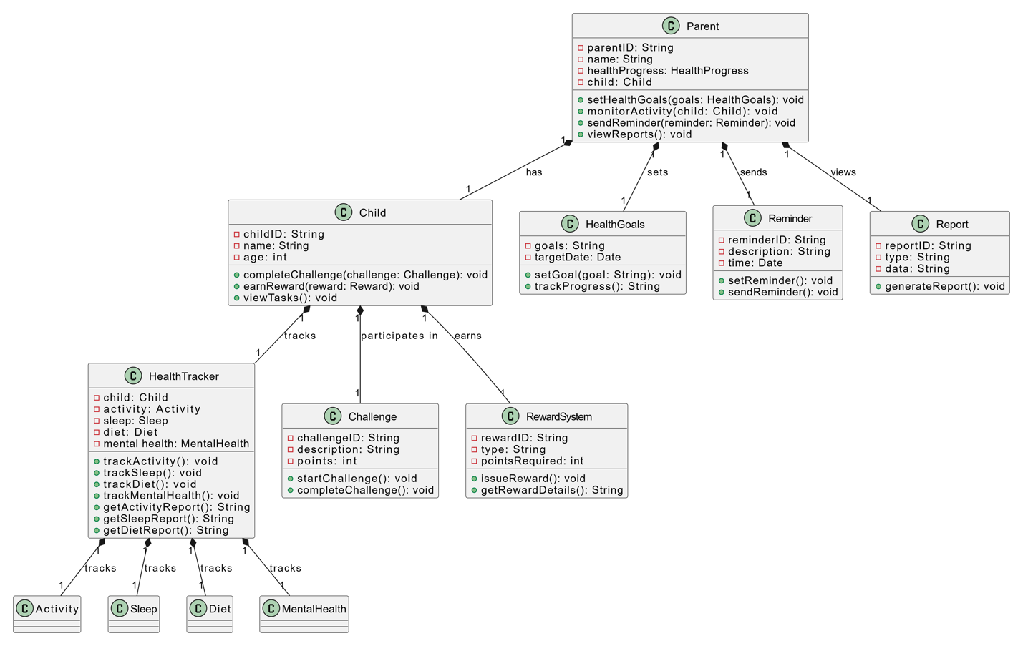
Фигура 3.1 Клас диаграма

Slide 14
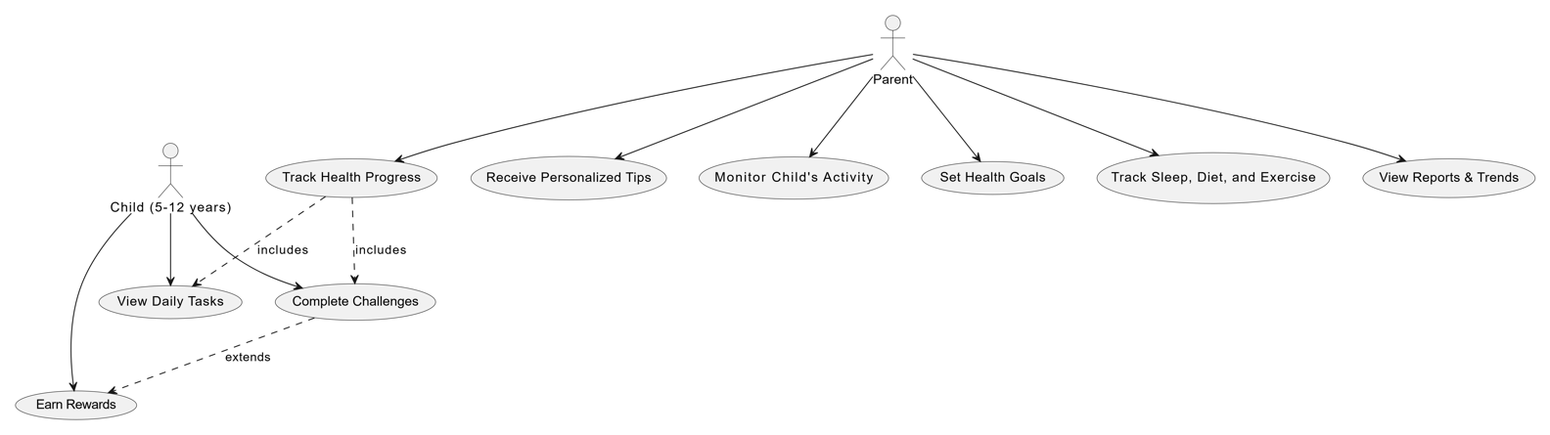
Фигура 3.2 Диаграма на случай на употреба

Slide 15
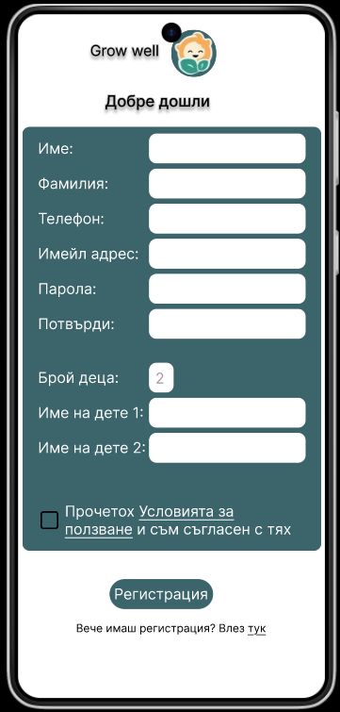
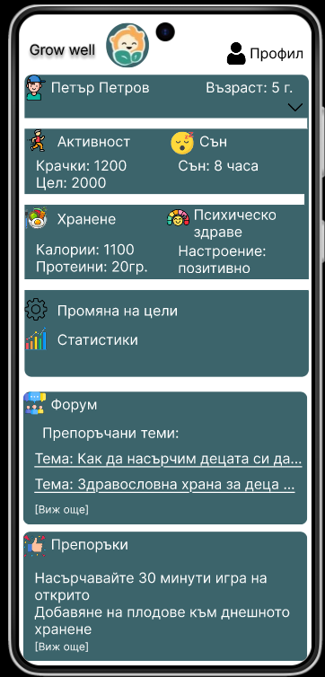
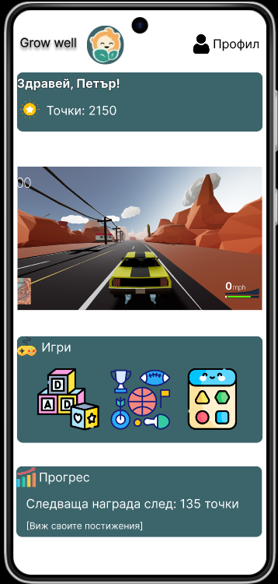
UX/UI
Фигура 4.2 Parent UI
Фигура 4.2 Registration
Фигура 4.2 Child UI

Slide 16
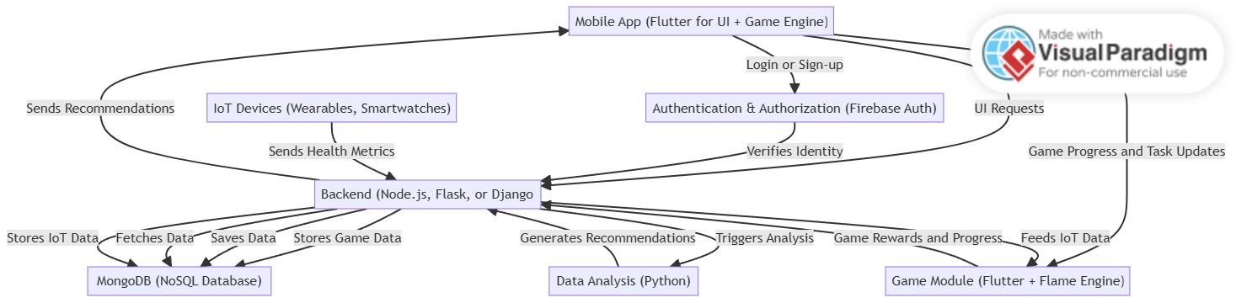
4.Проектиране
Архитектура
Технологична диаграма

Slide 17
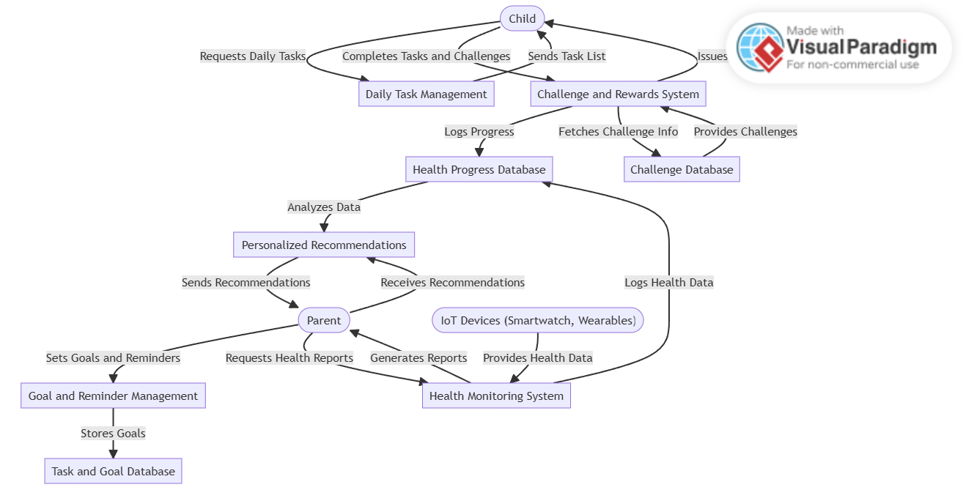
Данни
Фигура 4.2 Data flow

Slide 18
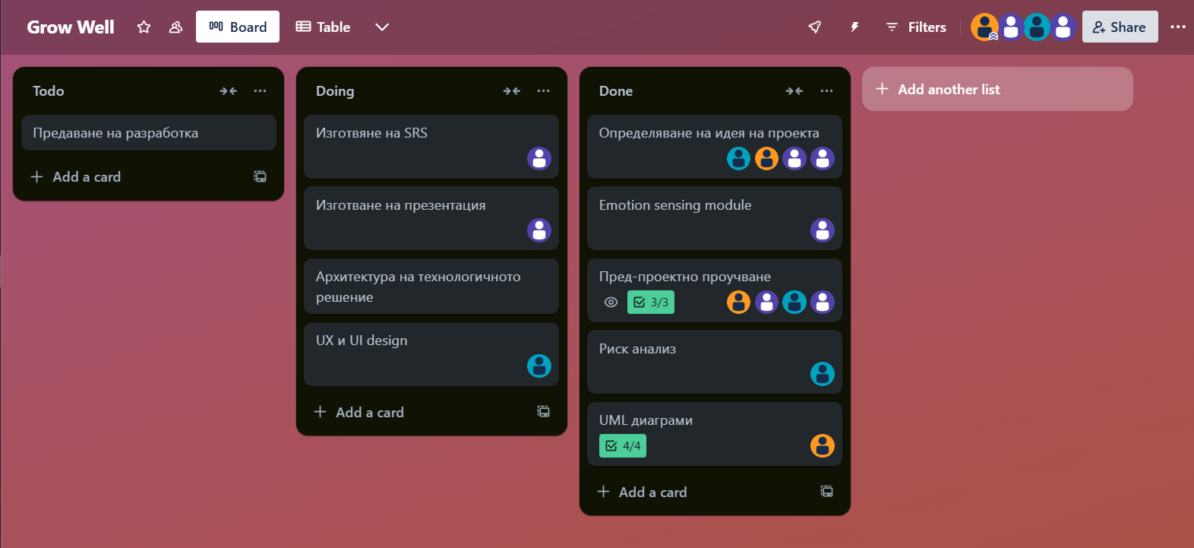
5.Управление на проекта
Канбан

Slide 19
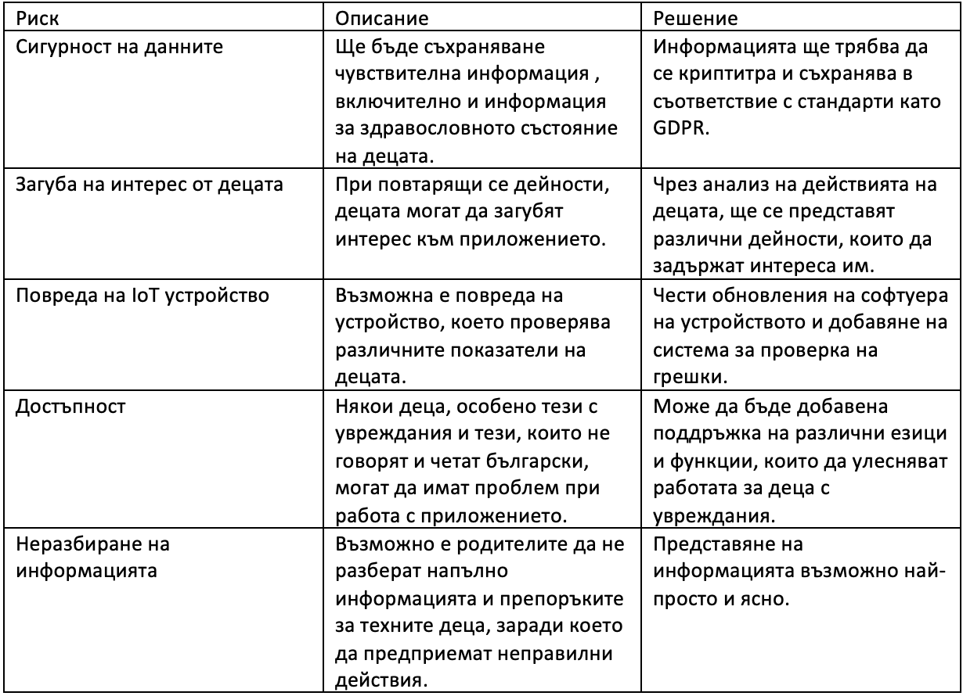
Риск анализ

Slide 20
7. Устойчивост на проекта
План за последващо технологично и функционално надграждане
Дългосрочни подобрения (3–5 години):
AR
Виртуален здравен асистент с AI
Нови езикови версии и адаптация към различни култури
Специализирани версии за деца в неравностойно положение
Краткосрочни подобрения (0–12 месеца):
Мисии и награди и игри
Персонализиране на аватари от децата
Средносрочни подобрения (1–3 години):
Групови мисии за работа в екип по здравни цели
Интеграция с училища за здравословни програми

Slide 21
Бизнес модел
Допълнителни източници на приходи
Безплатна версия
Активност, основни мисии и информация за здравето
Вътрешни покупки (виртуални артикули, разширени нива)
Абонаменти за родители ($9.99 месечно)
Партньорства с производители на IoT устройства
Корпоративни партньорства с училища и здравни институции
Премиум версия
Разширени AI препоръки и прогнози
Персонализирани здравни програми
Виртуални награди и специални игри

Slide 22

Разработване на софтуерното решение

Slide 23
Използвани материали:
https://www.youtube.com/watch?v=9vJRopau0g0
https://github.com/pmndrs/racing-game?tab=readme-ov-file
https://github.com/manish-9245/Facial-Emotion-Recognition-using-OpenCV-and-Deepface

